Slide 1


VICERECTORADO DE INVESTIGACION Y VINCULACION CON LA COMUNIDAD
MAESTRIA EN ENTRENAMIENTO DEPORTIVO VII PROMOCION
AUTOR: LIC. JONATHAN RODRIGO CHACÓN QUINGA
SANGOLQUÍ 2018

Slide 2

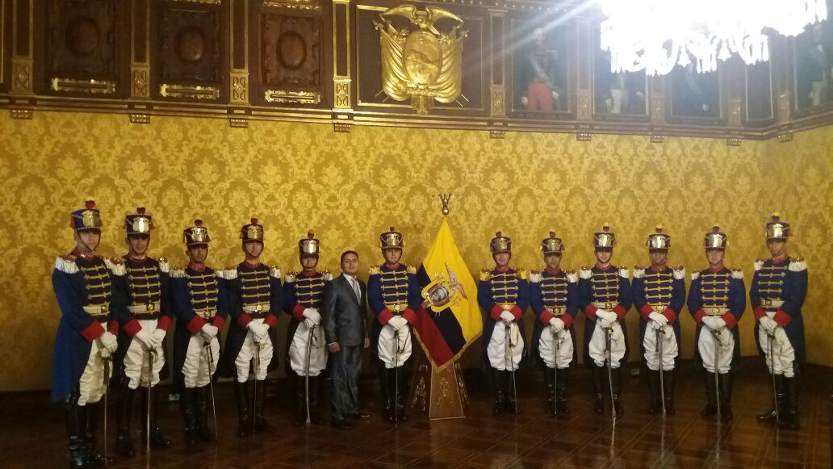
TEMA:
INCIDENCIA DEL ENTRENAMIENTO DE JIU JITSU EN LAS CAPACIDADES FÍSICAS DEL SERVICIO DE PROTECCIÓN PRESIDENCIAL
DIRECTOR: MSC. EDUARDO LOACHAMIN A.
OPOSITOR: MSC. MARIO VACA G.

Slide 3
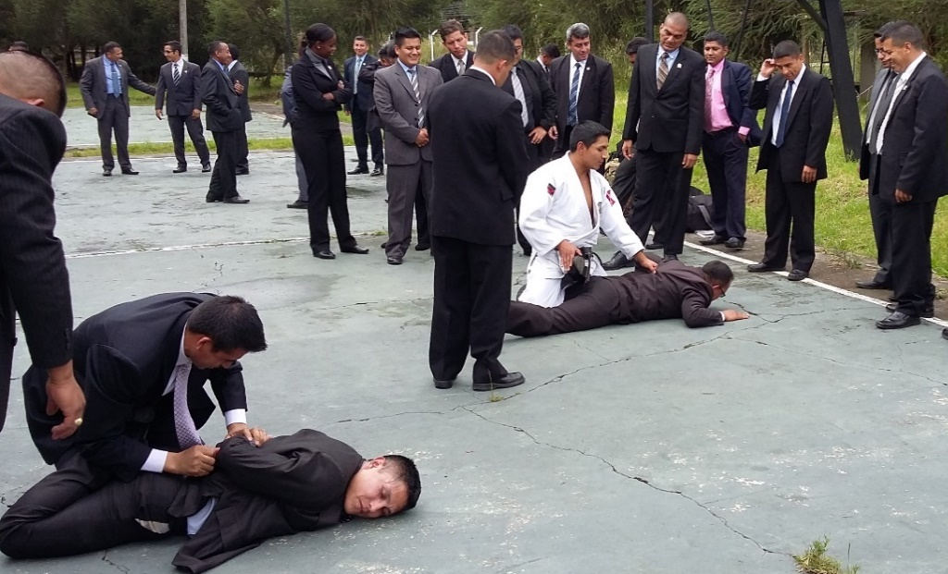
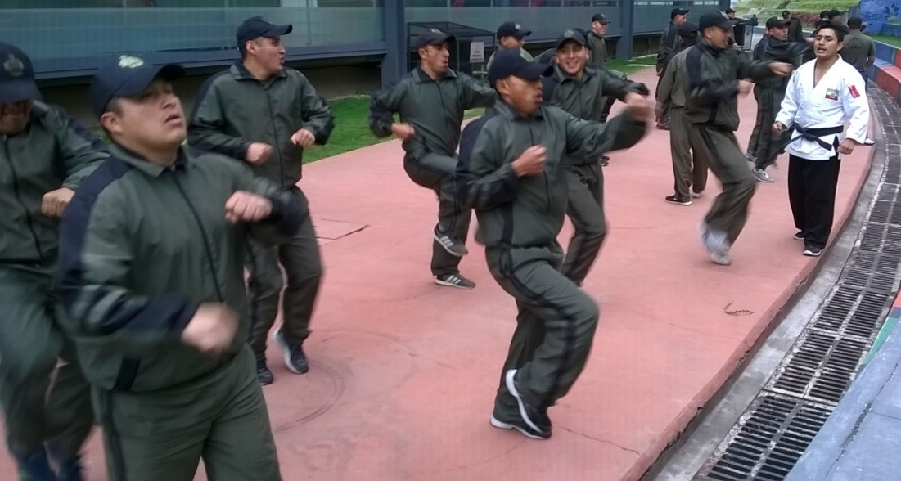
IDENTIFICACIÓN DEL PROBLEMA
El problema radica en la falta de actividad física planificada por un programa determinado que incluya elementos físicos técnicos de defensa personal, en el personal del SPP

Slide 4
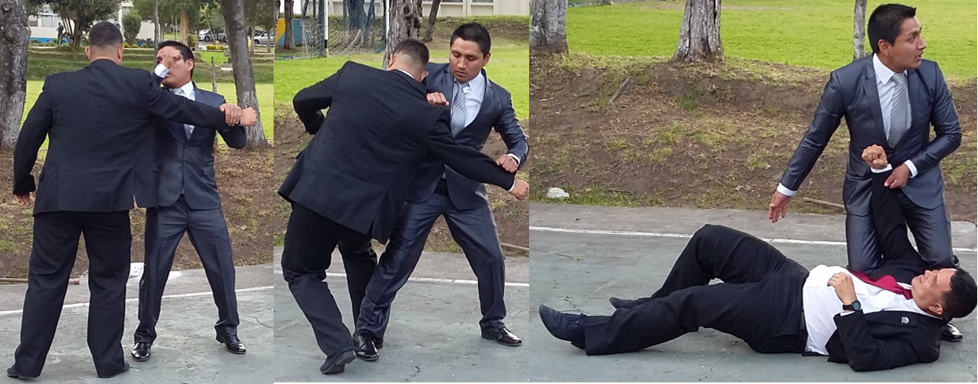
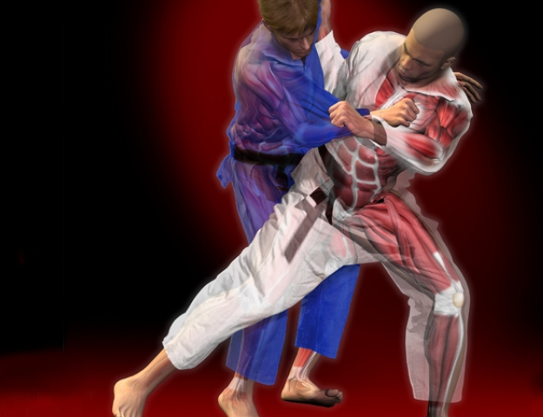
PROBLEMA DE INVESTIGACIÓN
¿Cómo incide un programa de entrenamiento de JiuJitsu en las capacidades físicas del personal perteneciente al Servicio de Protección Presidencial, de la República del Ecuador?

Slide 5
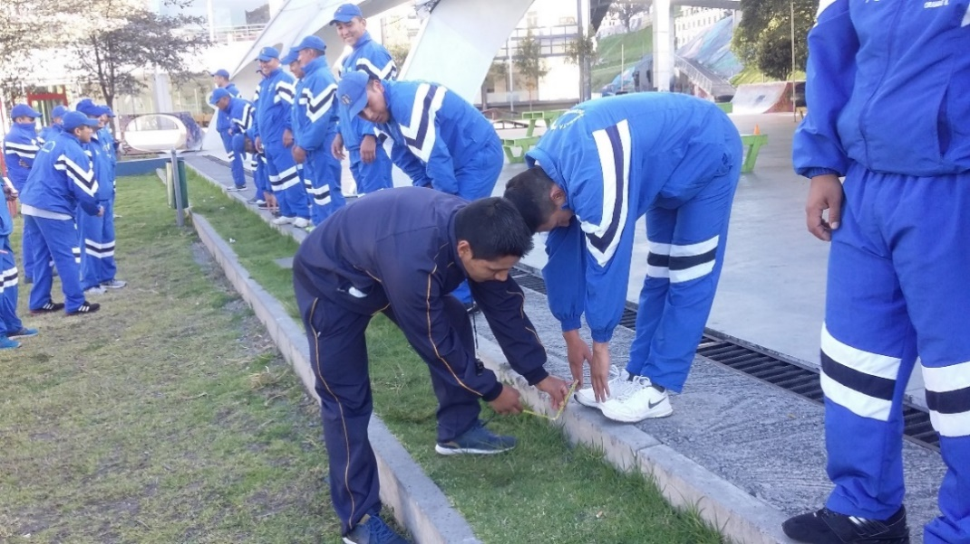
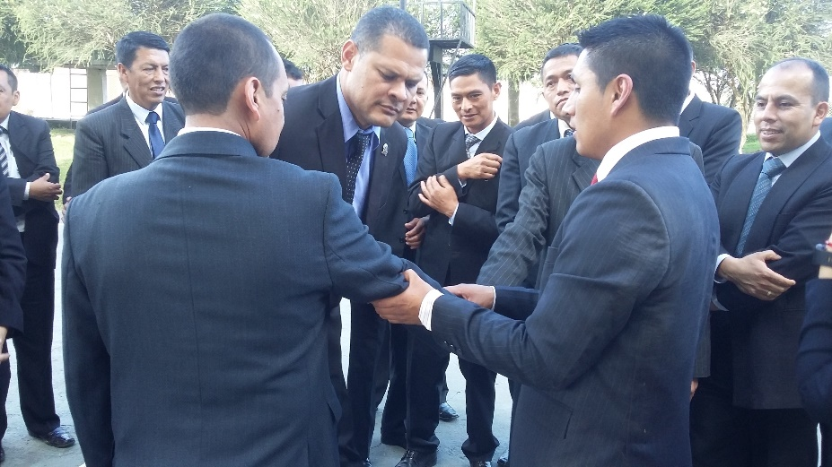
OBJETIVO GENERAL:
Determinar la incidencia del entrenamiento de JiuJitsu en las capacidades físicas del personal perteneciente al Servicio de Protección Presidencial.

Slide 6
OBJETIVOS ESPECÍFICOS
Evaluar por medio del pre test las capacidades físicas del personal perteneciente al Servicio de Protección Presidencial.
Diseñar la propuesta de actividades físico técnicas de JiuJitsu acorde a los resultados obtenidos al personal perteneciente al Servicio de Protección Presidencial.
Aplicar el entrenamiento de JiuJitsu al personal perteneciente al Servicio de Protección Presidencial.
Evaluar por medio de post test la incidencia del entrenamiento de JiuJitsu en las capacidades físicas al personal perteneciente al Servicio de Protección Presidencial.

Slide 7
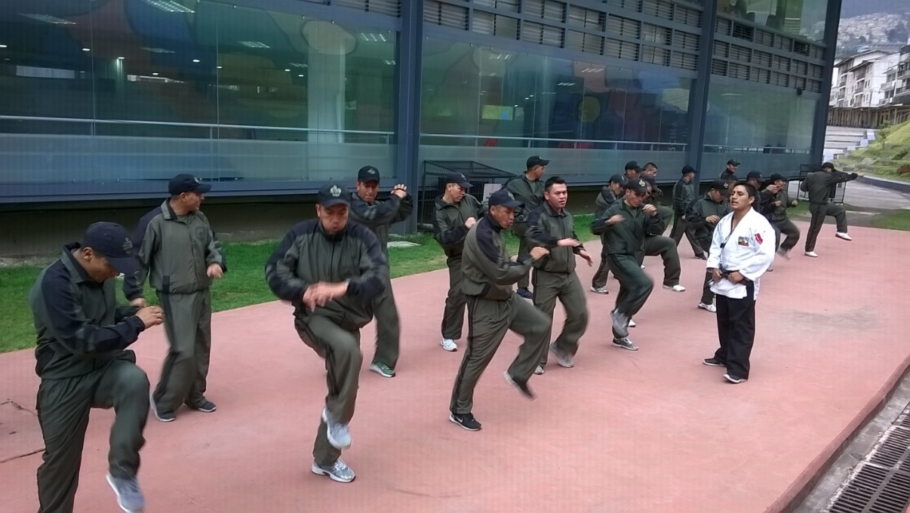
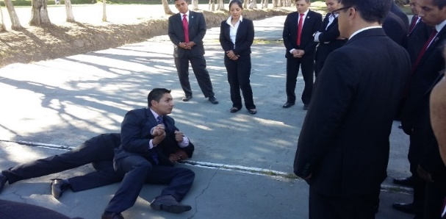
VARIABLES DE INVESTIGACIÓN:
VARIABLE DEPENDIENTE:
VARIABLE INDEPENDIENTE:
Capacidades físicas
Entrenamiento de JiuJitsu

Slide 8
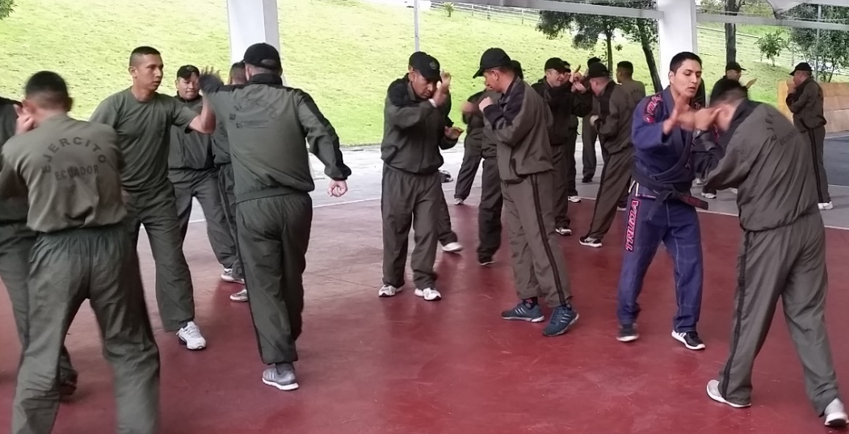
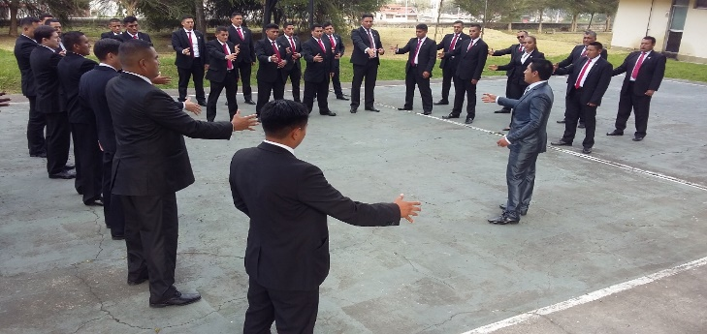
HIPOTESIS DE INVESTIGACIÓN
El entrenamiento de JiuJitsu incide significativamente en las capacidades físicas del personal perteneciente al Servicio de Protección Presidencial del Ecuador.

Slide 9
OPERACIONALIZACIÓN DE VARIABLES:
VARIABLES | CONCEPTO | DIMENSION | INSTRUMENTOS | INDICADORES
INDEPENDIENTE ENTRENAMIENTO DE JIUJITSU | El entrenamiento de JiuJitsu es un conjunto de ejercicios físico técnicos, que se utilizan en la práctica de diferentes elementos de defensa personal, pudiendo se dirigidos racionalmente a desarrollar y mejorar las capacidades y cualidades motoras. | Planificación macro, meso, micro y sesiones | Test. Guía de observación. Planes de clase | Test técnicos
DEPENDIENTE CAPACIDADES FÍSICAS | Garth y Col (1996): conjunto de capacidades que permiten a una persona satisfacer con éxito las exigencias físicas presentes y potenciales de la vida cotidiana. | Fuerza Resistencia Velocidad Flexibilidad | Test para evaluar cada capacidad física | Tiempos Comportamiento de frecuencia cardiaca, repeticiones

Slide 10
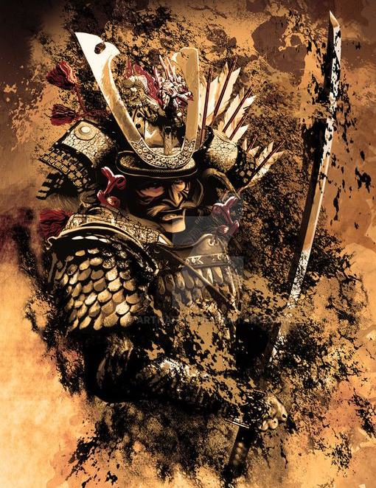
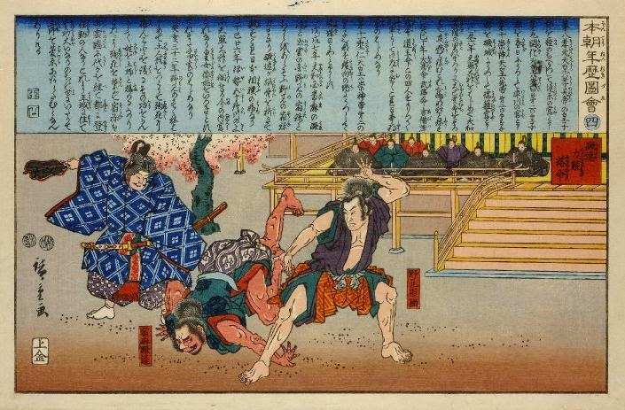
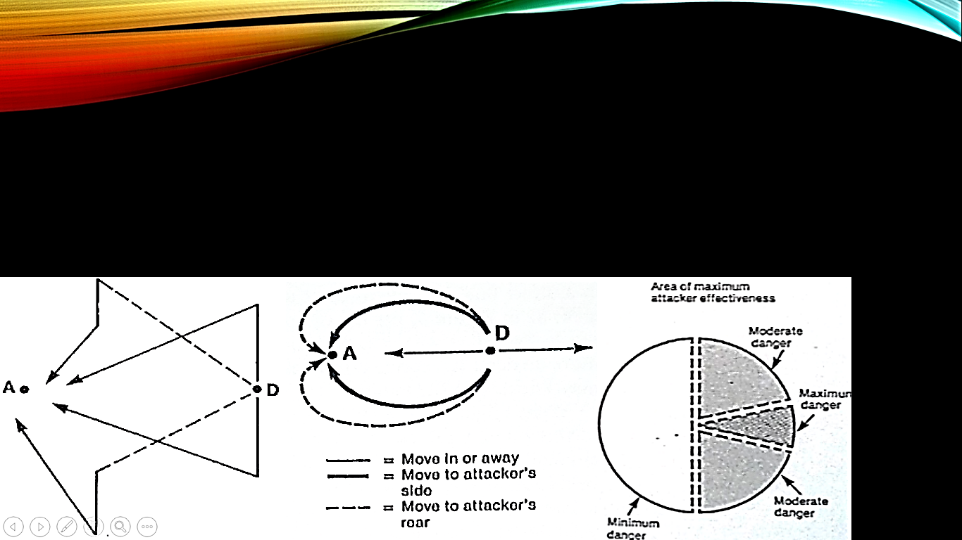
FUNDAMENTACIÓN TEÓRICA
JiuJitsu
sistema de combate
Samurai
Técnica sobre la fuerza
"arte noble"
Principios

Slide 11
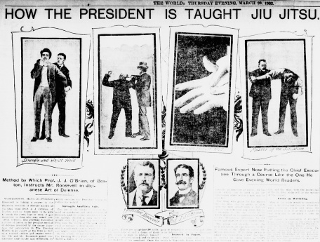
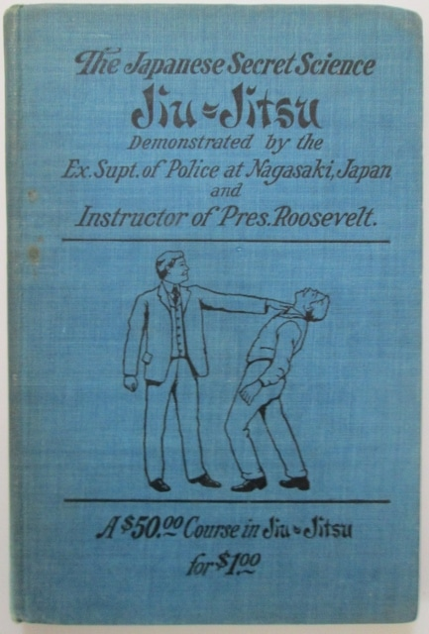
Cartas de Roosevelt a sus hijos que mencionan a Jiu Jitsu:
Casa Blanca, 24 de febrero de 1905
Ayer por la tarde tuvimos al profesor Yamashita aquí para luchar con Grant. Fue muy interesante, pero, por supuesto, el jiu jitsu y nuestra lucha están tan separados que es difícil hacer una comparación entre ellos. La lucha es simplemente un deporte con reglas casi tan convencionales como las del tenis, mientras que el jiu jitsu realmente está destinado a la práctica de matar o deshabilitar a nuestro adversario. En consecuencia, Grant no sabía qué hacer, excepto poner a Yamashita en su espalda,

Slide 12
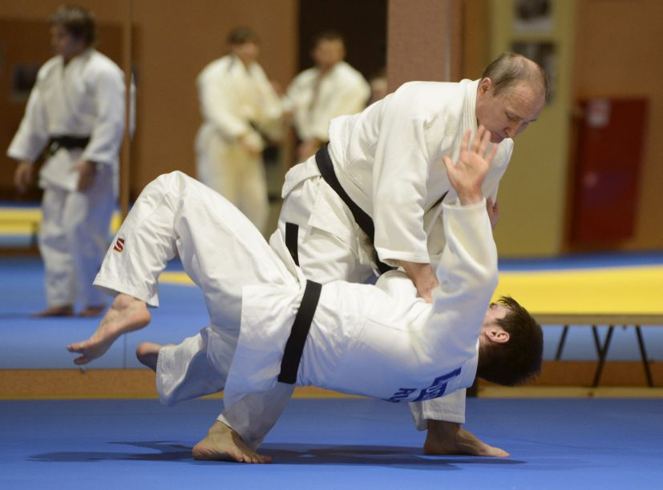
“El Judo no solo significa buena salud, fuertes músculos y dominio de las técnicas, sino también nobleza, tolerancia y ayuda mutua, por lo que sus principios fundamentales se corresponden plenamente con los de una sociedad tolerante”. (Putin, 2016)
Vladimir Putin practicando judo con jóvenes de Rusia.

Slide 13
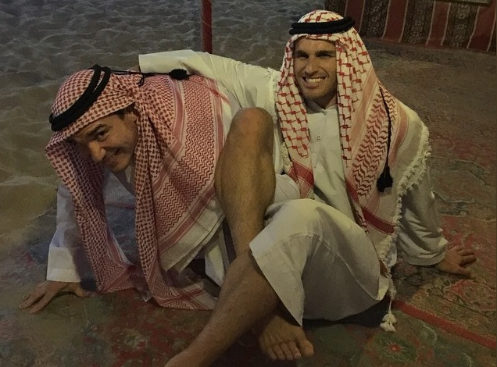
“Los policías de Dubai deben aprender el arte marcial del JiuJitsu para mejorar la forma física y hacer que estén bien preparados”. (Mohammed, 2018)

Slide 14
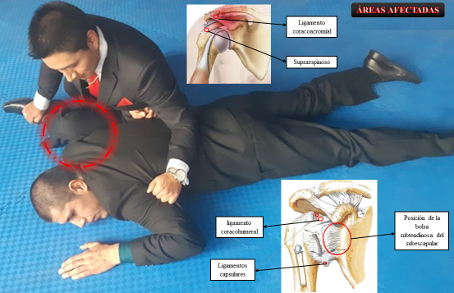
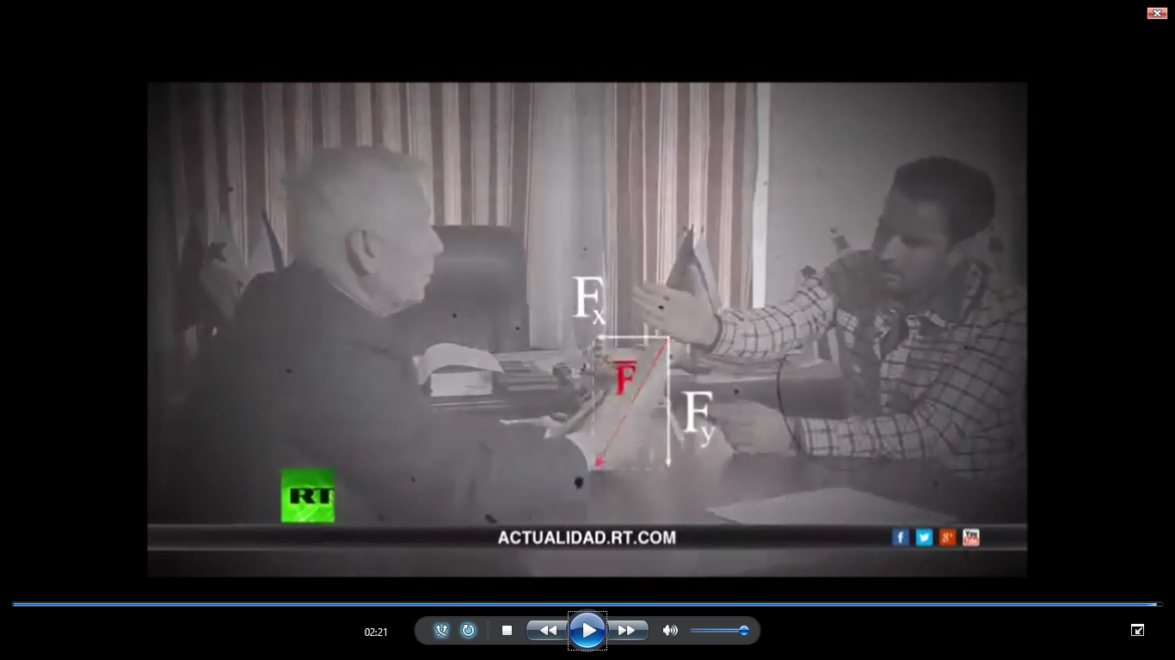
PRINCIPIOS TÉCNICOS
TÉCNICA DE JIUJITSU
FUNDAMENTOS
Técnicas de golpeo
Técnicas de apalancamiento
Técnicas de estrangulación
Técnicas de derribo
Técnicas a puntos de presión del cuerpo humano
Técnicas de defensa personal

Slide 15
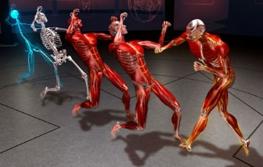
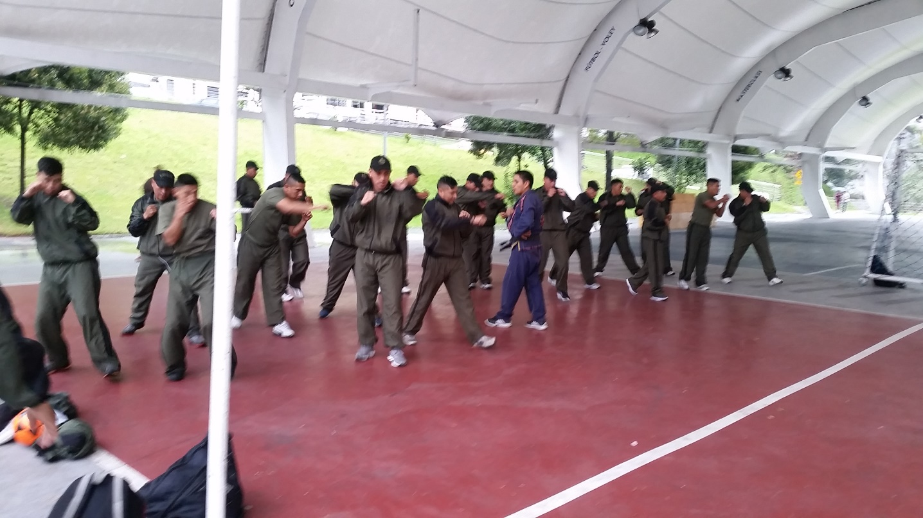
TIPOS
TÉCNICAS DE GOLPEO
La técnica lo más importante
Eslabonamiento cinético
Llegando la mayor fuerza posible al brazo

Slide 16
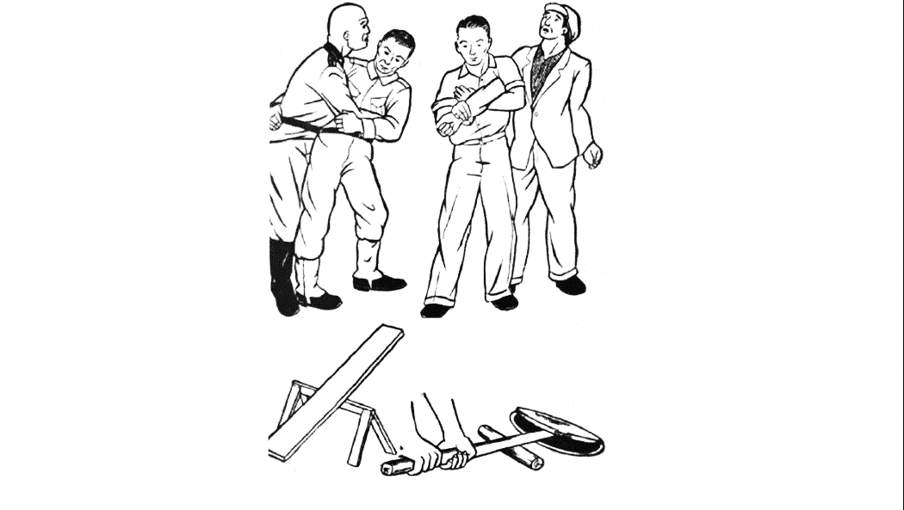
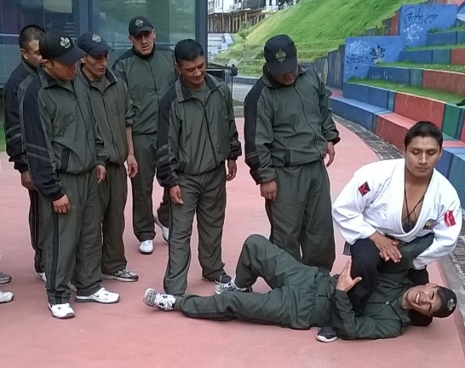
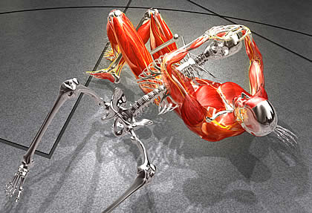
TÉCNICAS DE APALANCAMIENTO
TIPOS
Ingeniería de las articulaciones humanas
Cuerpo como punto de apoyo
Eslabones más débiles

Slide 17
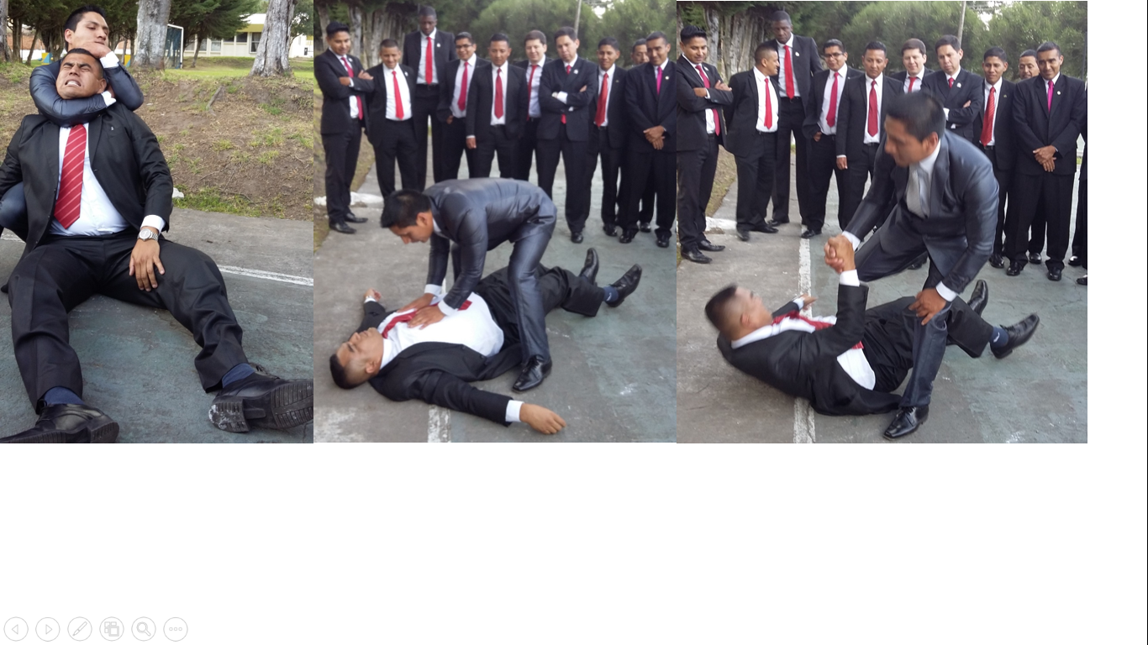
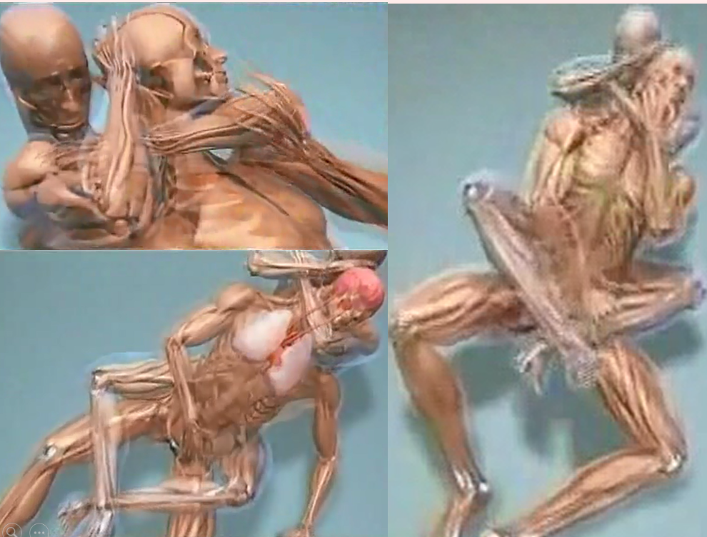
TÉCNICAS DE ESTRANGULACIÓN
TIPOS
Fuerza sobre la parte anterior del cuello
Factores determinantes
Mecanismo de asfixia

Slide 18
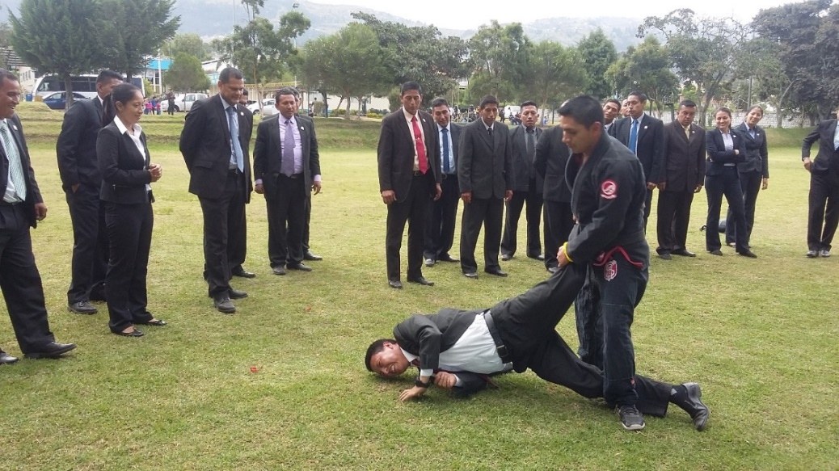
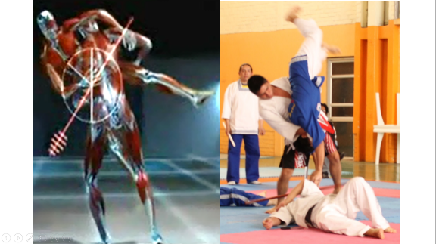
TIPOS
TÉCNICAS DE DERRIBO
Centro de gravedad
Eslabón de unión
Control

Slide 19
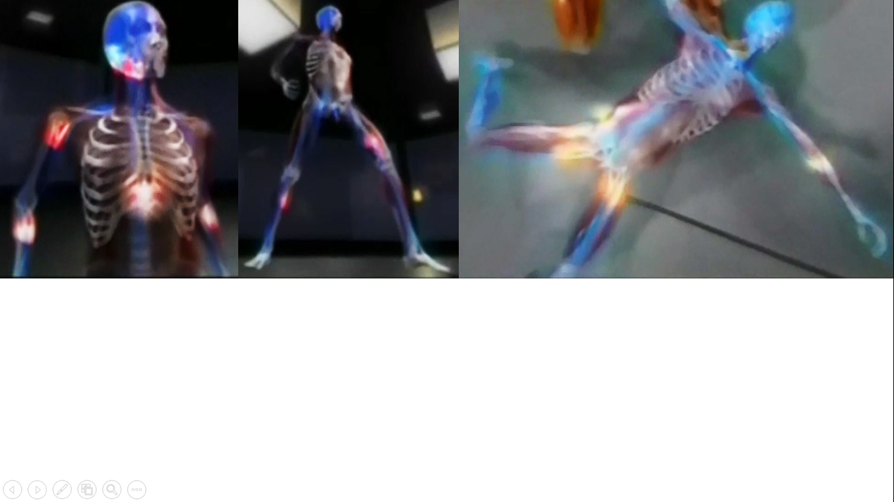
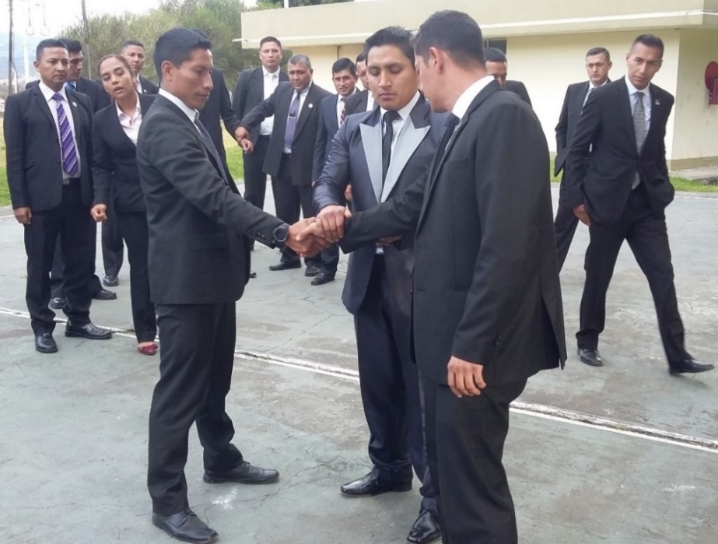
TIPOS
TÉCNICAS A PUNTOS DÉBILES DEL CUERPO HUMANO
Ángulo específico
causando una reacción
Efectos

Slide 20
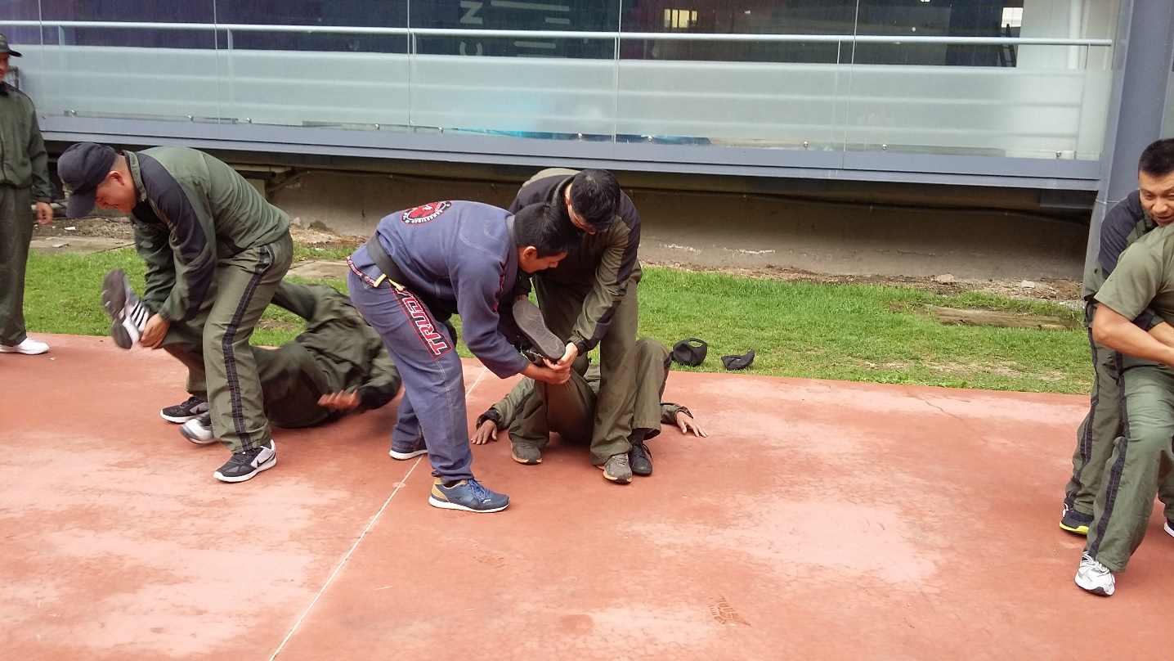
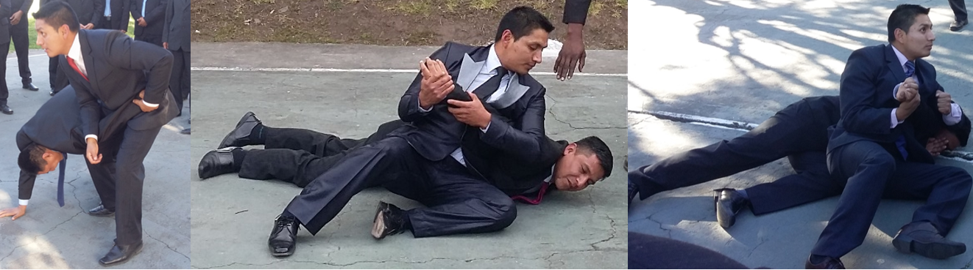
TIPOS
TÉCNICAS DE DEFENSA PERSONAL
Mentalidad
Técnicas prácticas
Acciones eficientes

Slide 21
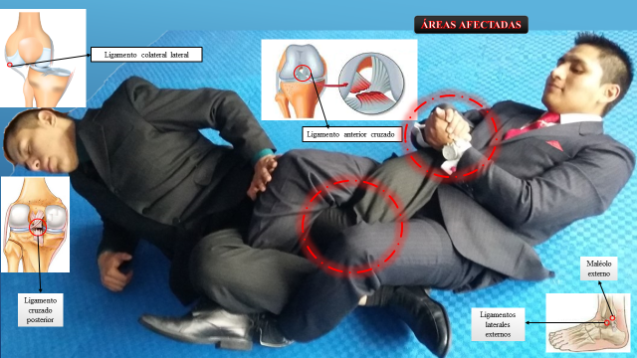
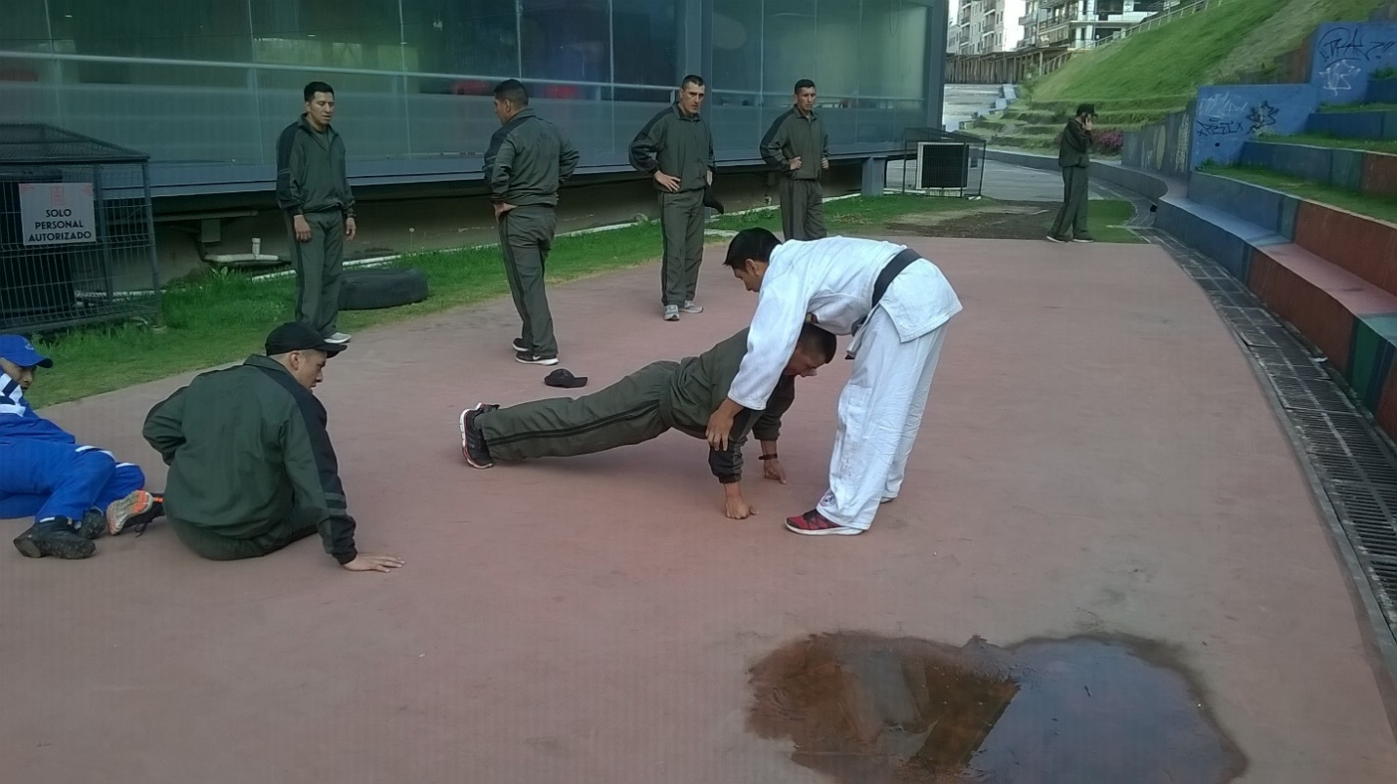
CAPACIDADES FÍSICAS
FUERZA
Clasificación
Métodos
Importancia

Slide 22
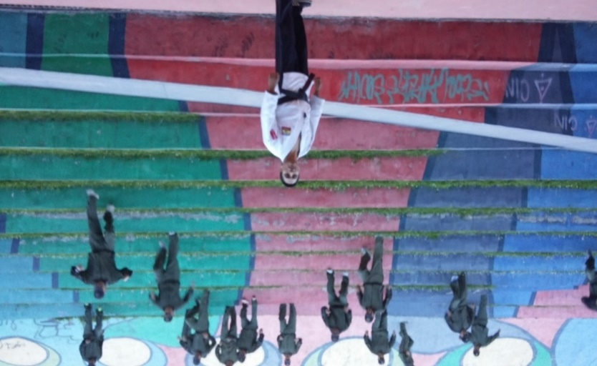
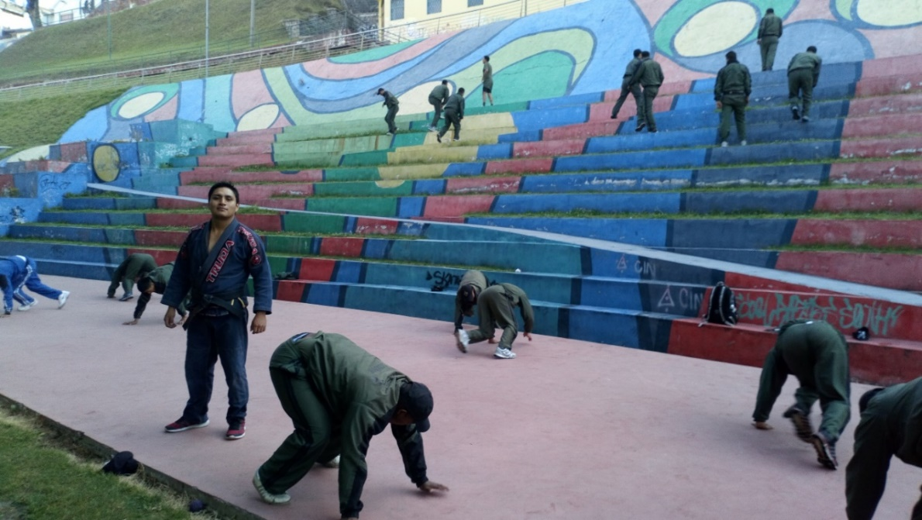
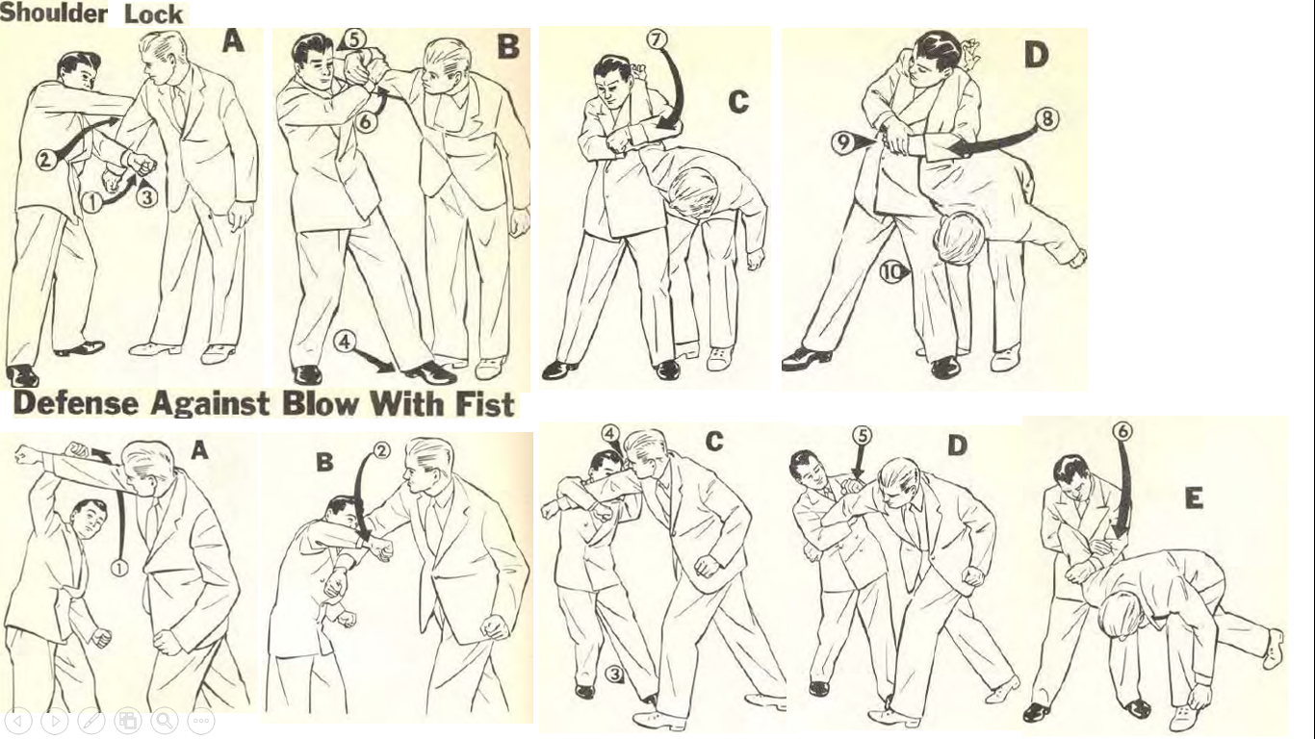
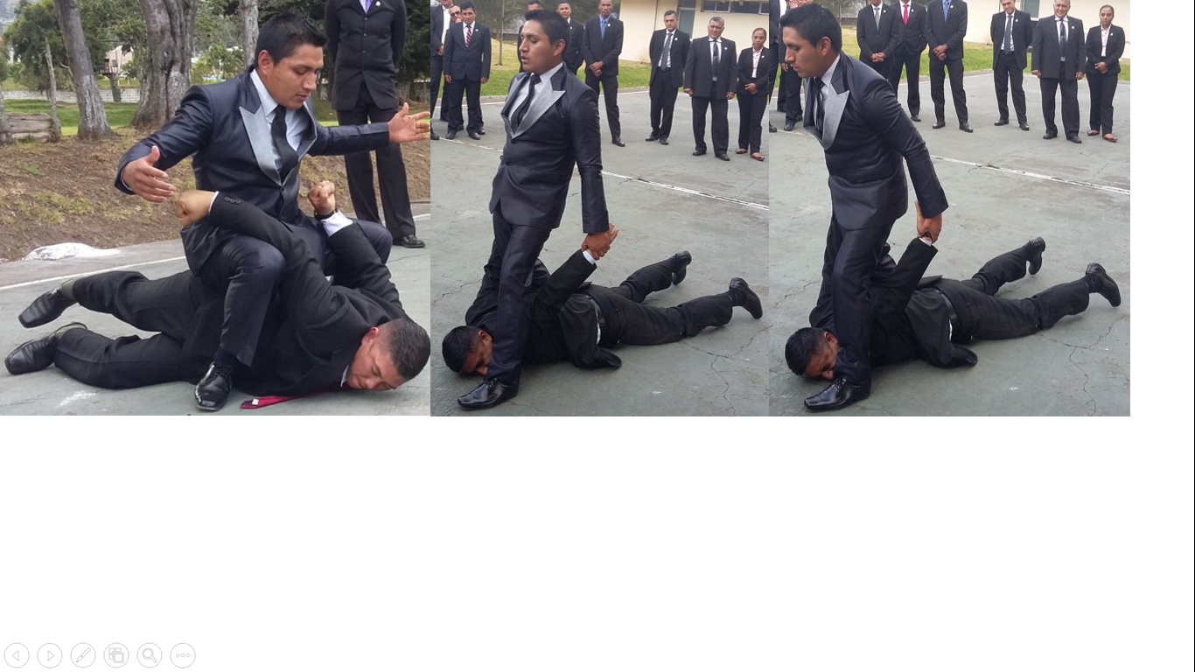
RESISTENCIA
Láctica
Aláctica

Slide 23
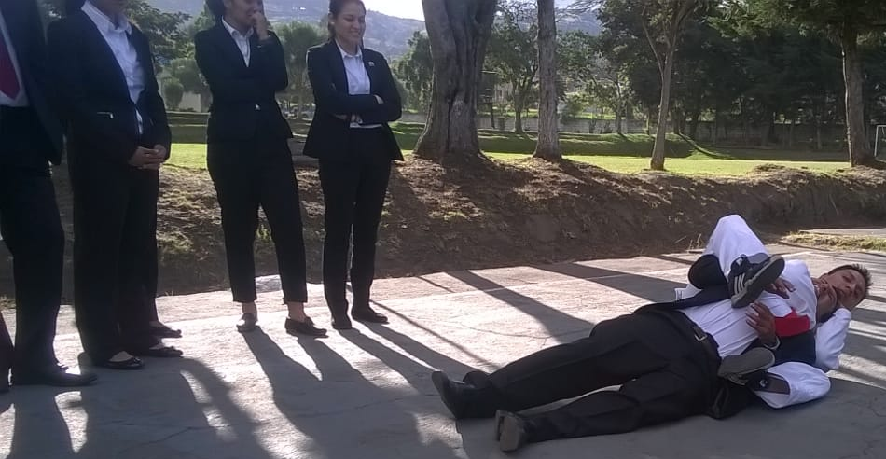
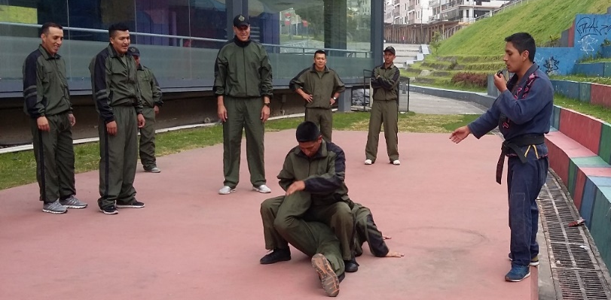
VELOCIDAD
Clasificación

Slide 24
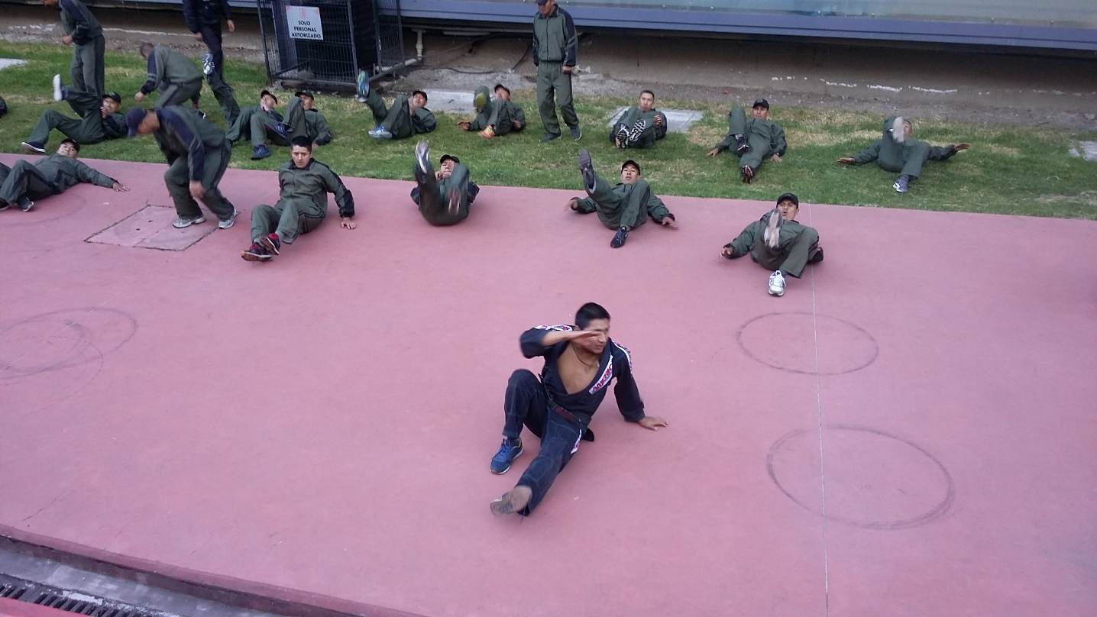
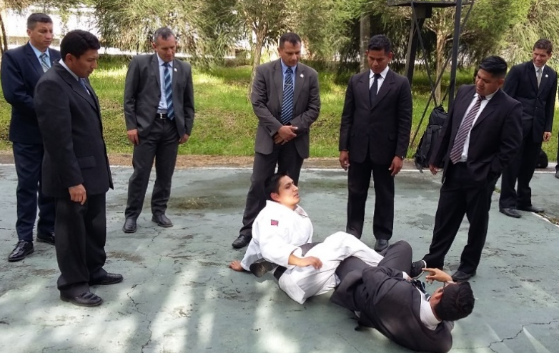
CAPACIDAAD FÍSICA
Flexibilidad

Slide 25
DISEÑO METODOLÓGICO
TIPO DE INVESTIGACIÓN: CUASI EXPERIMENTAL
POBLACIÓN Y MUESTRA:
30 PERSONAS DEL SERVICIO DE PROTECCIÓN PRESIDENCIAL (SPP), DE SEXO MASCULINO CON EDADES COMPRENDIDAS ENTRE LOS 30 Y 40 AÑOS, TENIENDO SIMILARES CARACTERÍSTICAS FÍSICAS.
INSTRUMENTOS:
FICHA DE OBSERVACIÓN
TEST FÍSCOS Y TÉCNICOS

Slide 26
PLANIFICACIÓN DIARIA No 12

Slide 27
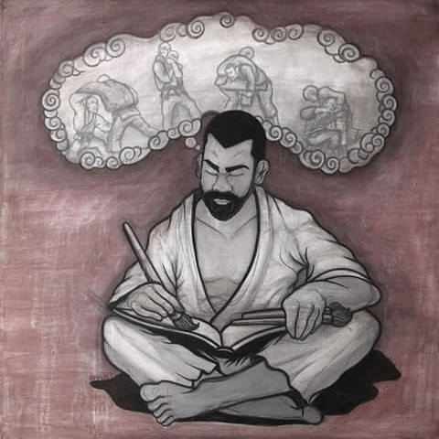
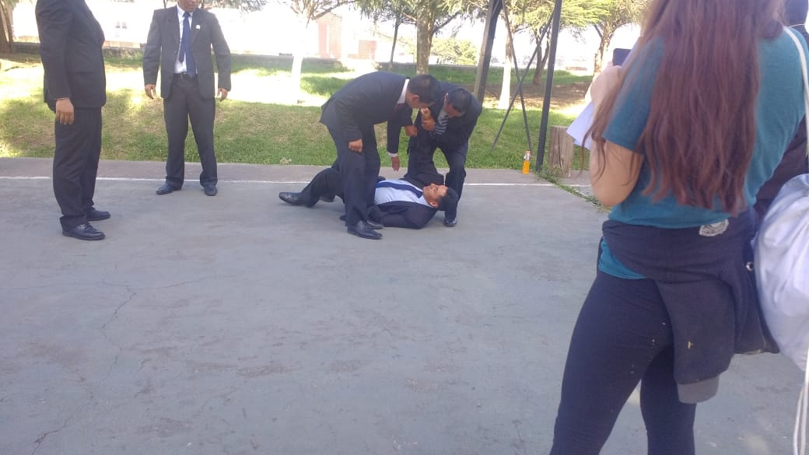
  Análisis de resultados pre y post test de la técnica de JiuJitsu en el personal del SPP.

Slide 28
Resultados pre y pos test de la técnica de golpeo
 | PERSONAL (SPP)
TEST TÉCNICO No 1 | CONSIDERACIÓN | PRE TEST | POS TEST
Ejecuta técnicas de golpeo utilizando eslabonamiento cinético de todo el cuerpo | a) Si | 0% | 93,33 %
 | b) Parcialmente | 6,67% | 6,67 %
 | c) No | 93,33% | 0 %
TOTAL |  | 100% | 100%
Fuente: Personal Del SPP grupo experimental

Slide 29
Resultados pre y pos test de la técnica de bloqueo
PERSONAL (SPP)
TEST TÉCNICO No 2 |  | PRE TEST | POS TEST
Realiza técnicas de bloqueo con el timing adecuado | a) Si | 6,67% | 86,67 %
 | b) Parcialmente | 13,33% | 13,33 %
 | c) No | 80 % | 0%
TOTAL |  | 100% | 100%
Fuente: Personal Del SPP grupo experimental

Slide 30
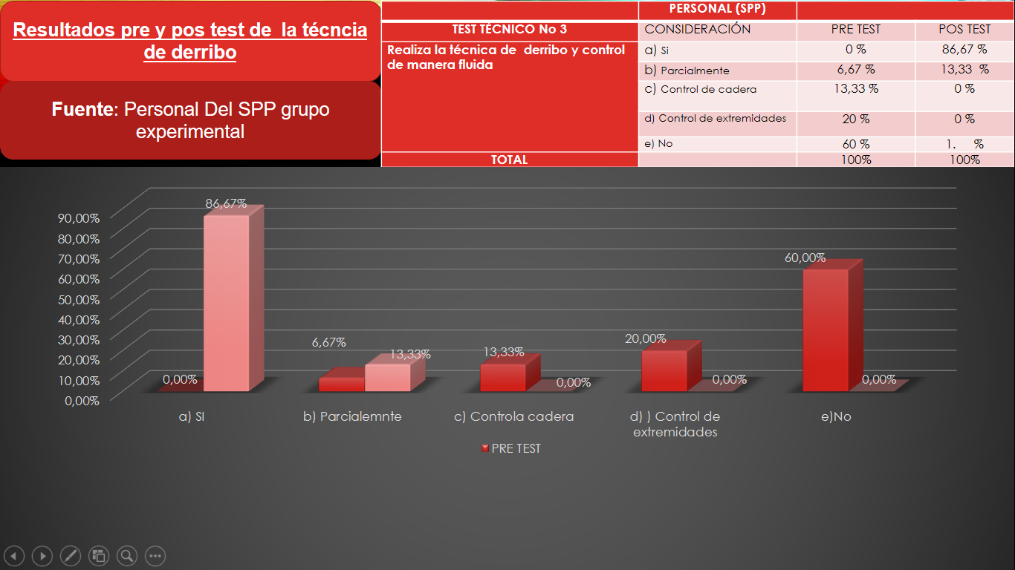
Resultados pre y pos test de la técncia de derribo
 | PERSONAL (SPP)
TEST TÉCNICO No 3 | CONSIDERACIÓN | PRE TEST | POS TEST
Realiza la técnica de derribo y control de manera fluida | a) Si | 0 % | 86,67 %
 | b) Parcialmente | 6,67 % | 13,33 %
 | c) Control de cadera | 13,33 % | 0 %
 | d) Control de extremidades | 20 % | 0 %
 | e) No | 60 % | %
TOTAL |  | 100% | 100%
Fuente: Personal Del SPP grupo experimental

Slide 31
Resultados pre y pos test de las técnicas de defensa de atrapes
PERSONAL (SPP)
TEST TÉCNICO No 4 |  | PRE TEST | POS TEST
Ejecuta defensa de atrapes y derribos | a) Si | 0 % | 86,67 %
 | b) Parcialmente | 13,33 % | 13,33 %
 | c) No | 86,67 % | 0 %
TOTAL |  | 100% | 100%
Fuente: Personal Del SPP grupo experimental

Slide 32
Resultados pre y pos test de las técnicas de sumisión 5
PERSONAL (SPP)
TEST TÉCNICO No 5 |  | PRE TEST | POS TEST
Realiza técnicas de sumisión para controlar utilizando la fuerza apropiada | a) Si | 0 % | 100 %
 | b) Parcialmente | 6,67 % | 0 %
 | c) No | 93,33 % | 0%
TOTAL |  | 100% | 100%
Fuente: Personal Del SPP grupo experimental

Slide 33
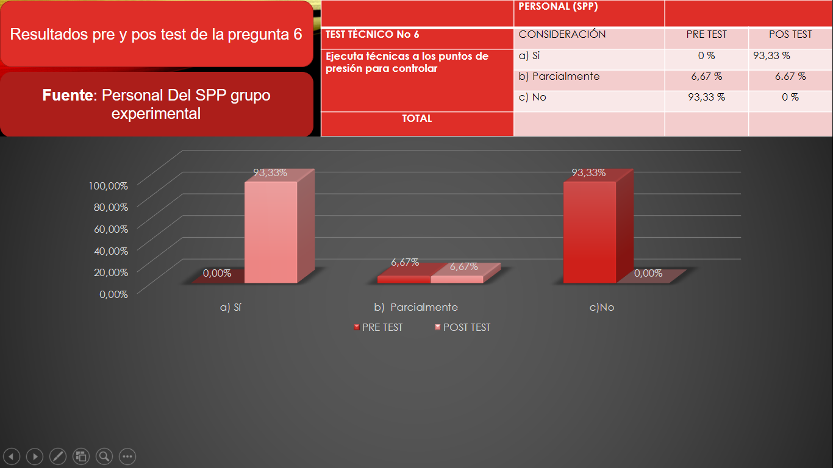
Resultados pre y pos test de las técnicas a los puntos de presión
 | PERSONAL (SPP)
TEST TÉCNICO No 6 | CONSIDERACIÓN | PRE TEST | POS TEST
Ejecuta técnicas a los puntos de presión para controlar | a) Si | 0 % | 93,33 %
 | b) Parcialmente | 6,67 % | 6.67 %
 | c) No | 93,33 % | 0 %
TOTAL
Fuente: Personal Del SPP grupo experimental

Slide 34
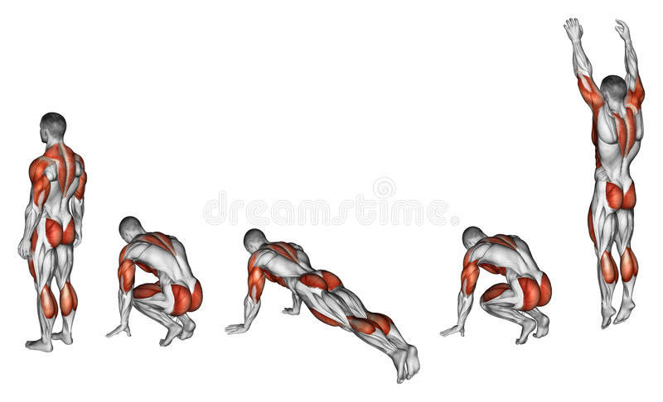
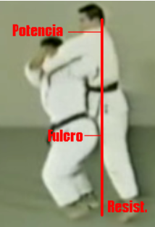
ANÁLISIS DE RESULTADOS PRE Y POS TEST DE LAS CAPACIDADES FÍSICAS

Slide 35
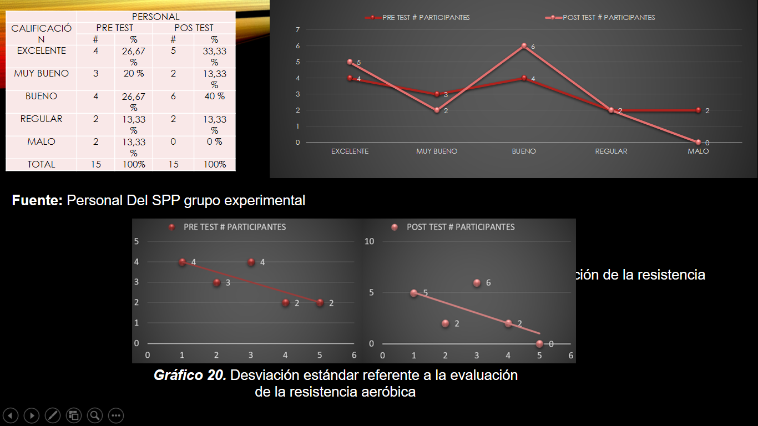

Resultados de la evaluación de la resistencia aeróbica
PERSONAL
CALIFICACIÓN | PRE TEST |  | POS TEST
 | # | % | # | %
EXCELENTE | 4 | 26,67 % | 5 | 33,33 %
MUY BUENO | 3 | 20 % | 2 | 13,33 %
BUENO | 4 | 26,67 % | 6 | 40 %
REGULAR | 2 | 13,33 % | 2 | 13,33 %
MALO | 2 | 13,33 % | 0 | 0 %
TOTAL | 15 | 100% | 15 | 100%
Fuente: Personal Del SPP grupo experimental
Desviación estándar referente a la evaluación de la resistencia aeróbica

Slide 36

Resultados de la evaluación de la resistencia aeróbica
PERSONAL
CALIFICACIÓN | PRE TEST |  | POS TEST
 | # | % | # | %
EXCELENTE | 6 | 40 % | 6 | 40 %
MUY BUENO | 1 | 6,67 % | 1 | 6,67 %
BUENO | 2 | 13,33 % | 3 | 20 %
REGULAR | 5 | 33,33 % | 4 | 26,67 %
MALO | 1 | 6,67 5 | 1 | 6,67 %
TOTAL | 15 | 100% | 15 | 100%
Fuente: Personal Del SPP grupo control
Desviación estándar referente a la evaluación de la resistencia aeróbica

Slide 37


Resultados de la evaluación de fuerza abdominal
PERSONAL
CALIFICACIÓN | PRE TEST |  | POS TEST
 | # | % | # | %
EXCELENTE | 4 | 26,67 % | 5 | 33,33 %
MUY BUENO | 2 | 13,33 % | 3 | 20 %
BUENO | 7 | 46,67 % | 7 | 46,67 %
REGULAR | 2 | 13,33 % | 0 | 0 %
MALO | 0 | 0 % | 0 | 0 %
TOTAL | 15 | 100% | 15 | 100%
Fuente: Personal Del SPP grupo experimental
Desviación estándar referente a la evaluación de fuerza abdominal

Slide 38


Resultados de la evaluación de fuerza abdominal
PERSONAL
CALIFICACIÓN | PRE TEST |  | POS TEST
 | # | % | # | %
EXCELENTE | 4 | 26,67 % | 4 | 26,67 %
MUY BUENO | 4 | 26,67 % | 3 | 20 %
BUENO | 3 | 20 % | 3 | 20 %
REGULAR | 3 | 20 % | 4 | 26,67 %
MALO | 1 | 6,67 % | 1 | 6,67 %
TOTAL | 15 | 100% | 15 | 100%
Fuente: Personal Del SPP grupo control
Desviación estándar referente a la evaluación de fuerza abdominal

Slide 39


Resultados de la evaluación de la fuerza en brazos
PERSONAL
CALIFICACIÓN | PRE TEST |  | POS TEST
 | # | % | # | %
EXCELENTE | 2 | 13,33 % | 3 | 20 %
MUY BUENO | 3 | 20 % | 5 | 33,33 %
BUENO | 7 | 46,67 % | 7 | 46,67 %
REGULAR | 3 | 20 % | 0 | 0 %
MALO | 0 | 0 % | 0 | 0 %
TOTAL | 15 | 100% | 15 | 100%
Fuente: Personal Del SPP grupo experimental
Desviación estándar referente a la evaluación de fuerza en brazos

Slide 40


Resultados de la evaluación de la fuerza en brazos
PERSONAL
CALIFICACIÓN | PRE TEST |  | POS TEST
 | # | % | # | %
EXCELENTE | 5 | 33,33 % | 5 | 33,33 %
MUY BUENO | 2 | 13,33 % | 3 | 20 %
BUENO | 4 | 26,67 % | 3 | 20 %
REGULAR | 4 | 26,67 % | 4 | 26,67 %
MALO | 0 | 0 % | 0 | 0 %
TOTAL | 15 | 100% | 15 | 100%
Fuente: Personal Del SPP grupo control
Desviación estándar referente a la evaluación de fuerza en brazos

Slide 41


Resultados en la evaluación de la fuerza en piernas
PERSONAL
CALIFICACIÓN | PRE TEST |  | POS TEST
 | # | % | # | %
EXCELENTE | 2 | 13,33 % | 3 | 20 %
MUY BUENO | 3 | 20 % | 5 | 33,33 %
BUENO | 7 | 46,67 % | 7 | 46,67 %
REGULAR | 3 | 20 % | 0 | 0 %
MALO | 0 | 0 % | 0 | 0 %
TOTAL | 15 | 100% | 15 | 100%
Fuente: Personal Del SPP grupo experimental
Desviación estándar referente a la evaluación de fuerza en piernas

Slide 42


Resultados en la evaluación de la fuerza en piernas
PERSONAL
CALIFICACIÓN | PRE TEST |  | POS TEST
 | # | % | # | %
EXCELENTE | 6 | 40 % | 5 | 33,33 %
MUY BUENO | 0 | 0 % | 1 | 6,67 %
BUENO | 4 | 26,67 % | 4 | 26,67 %
REGULAR | 2 | 13,33 % | 4 | 26,67 %
MALO | 3 | 20 % | 1 | 6,67 %
TOTAL | 15 | 100% | 15 | 100%
Fuente: Personal Del SPP grupo control
Desviación estándar referente a la evaluación de fuerza en piernas

Slide 43


Resultados de la evaluación de la velocidad
PERSONAL
CALIFICACIÓN | PRE TEST |  | POS TEST
 | # | % | # | %
EXCELENTE | 3 | 20 % | 3 | 20 %
MUY BUENO | 7 | 46.67 % | 7 | 46.67 %
BUENO | 1 | 6.67 % | 3 | 20 %
REGULAR | 4 | 26.67 % | 2 | 13.33 %
MALO | 0 | 0 % | 0 | 0 %
TOTAL | 3 | 20 % | 3 | 20 %
Fuente: Personal Del SPP grupo experimental
Desviación estándar referente a la evaluación de la velocidad

Slide 44

Resultados de la evaluación de la velocidad
PERSONAL
CALIFICACIÓN | PRE TEST |  | POS TEST
 | # | % | # | %
EXCELENTE | 4 | 26.67 % | 4 | 26.67 %
MUY BUENO | 6 | 40 % | 3 | 20 %
BUENO | 4 | 26.67 % | 7 | 46.67 %
REGULAR | 1 | 6.67 % | 1 | 6.67 %
MALO | 0 | 0 % | 0 | 0 %
TOTAL | 3 | 20 % | 3 | 20 %
Fuente: Personal Del SPP grupo control
Desviación estándar referente a la evaluación de la velocidad

Slide 45

Resultados en la evaluación de la flexibilidad
PERSONAL
CALIFICACIÓN | PRE TEST |  | POS TEST
 | # | % | # | %
EXCELENTE | 3 | 20 % | 3 | 20 %
MUY BUENO | 7 | 46.67 % | 7 | 46.67 %
BUENO | 1 | 6.67 % | 3 | 20 %
REGULAR | 4 | 26.67 % | 2 | 13.33 %
MALO | 0 | 0 % | 0 | 0 %
TOTAL | 3 | 20 % | 3 | 20 %
Fuente: Personal Del SPP grupo experimental
Desviación estándar referente a la evaluación de la flexibilidad en tronco

Slide 46


Resultados en la evaluación de la flexibilidad en tronco
PERSONAL
CALIFICACIÓN | PRE TEST |  | POS TEST
 | # | % | # | %
EXCELENTE | 4 | 26.67 % | 4 | 26.67 %
MUY BUENO | 6 | 40 % | 3 | 20 %
BUENO | 4 | 26.67 % | 7 | 46.67 %
REGULAR | 1 | 6.67 % | 1 | 6.67 %
MALO | 0 | 0 % | 0 | 0 %
TOTAL | 3 | 20 % | 3 | 20 %
Fuente: Personal Del SPP grupo control
Desviación estándar referente a la evaluación de la flexibilidad en tronco

Slide 47


VERIFICACIÓN DE LA HIPÓTESIS
La hipótesis “El entrenamiento de JiuJitsu incide significativamente en las capacidades físicas del personal perteneciente al Servicio de Protección Presidencial del Ecuador.”. Se determina que ésta se comprueba en su totalidad.

Slide 48

CONCLUSIONES:
Se determina que el personal perteneciente al Servicio de Protección Presidencial (SPP) grupo control, mantiene su preparación de las capacidades físicas mediante el programa institucional, la cual es desarrollado por el personal de forma rutinaria, sin mayor interés ni motivación, además no mejora sus capacidades físicas

Slide 49

CONCLUSIONES:
Al ser analizado las evaluaciones del personal del (SPP grupo experimental) en los diferentes test físicos realizados se evidencia una mejoría importante en todos los resultados correspondientes a las evaluaciones físicas, presentando un grupo más homogéneo con respecto al nivel de sus capacidades físicas, ubicándose el 100% de del grupo en los rangos excelente, muy bueno, bueno y regular en todas las capacidades físicas, siendo un 0% de los participantes que se ubiquen en el rango malo, demostrando que al ser sometidos al programa de entrenamiento evidencia un cambio positivo.

Slide 50

CONCLUSIONES:
El grupo control al no haber sido partícipes del entrenamiento de JiuJitsu no muestran cambios favorables en las evaluaciones de las capacidades físicas presentando un grupo muy variado ubicándose en todos los rangos como muy bueno, bueno, regular y malo.

Slide 51

RECOMENDACIONES
Incorporar en el plan de entrenamiento físico elementos técnicos de JiuJitsu para los entrenamientos rutinarios de los diferentes escuadrones para realizar una preparación integral, facilitando de esta manera la motivación y el desenvolvimiento individual y grupal consolidando cualidades propias de la institución a la que pertenecen y tener un nivel adecuado de capacidades físicas.

Slide 52

RECOMENDACIONES
Capacitar al personal que dirigen las actividades físicas en los diferentes escuadrones, con la intensión de planificar, ejecutar y evaluar procedimientos adecuados para el personal del Servicio de Protección Presidencial SPP

Slide 53

RECOMENDACIONES
Dar prioridad a las actividades físicas y de JiuJitsu para el desarrollo de las capacidades físicas, ya que el estímulo propio de las actividades mejora notablemente las diferentes capacidades físicas y coadyuvar actividades que tenga un desarrollo integral, uniendo tres aspectos, preparación física, técnicas de defensa personal y control de emociones.

Slide 54

GRACIAS POR SU ATENCIÓN

